Slide 1
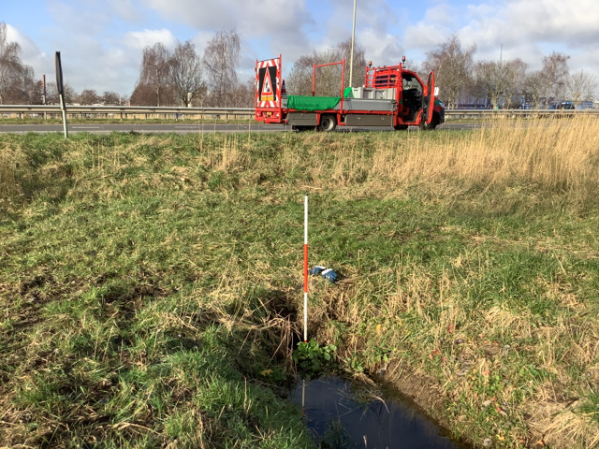
Bijeenkomst marktconsultatie inspectie kleine duikers
Ziv Amit & Bram Koster
27-03-2024
RWS Bedrijfsinformatie

Slide 2
Inhoud presentatie
Toelichting project
Doel marktconsultatie
Vragen beantwoorden / extra informatie delen

Slide 3
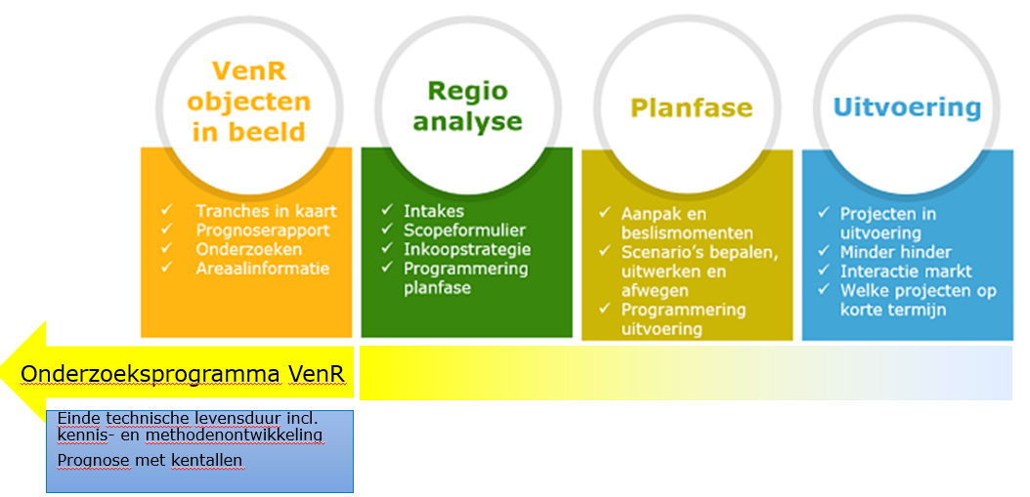
Toelichting project
Onderdeel van het Onderzoeksprogramma V&R
Primaire Doel: Einde Technisch Levensduur model te ontwikkelen door TNO (ontwikkelen ETL model buiten scope)
Nevendoelen:
  Inspectie en onderhoudsadvies van 250 – 350 kleine duikers op basis van Strengrapporten.
  Handreiking inspectie kleine duikers

Slide 4
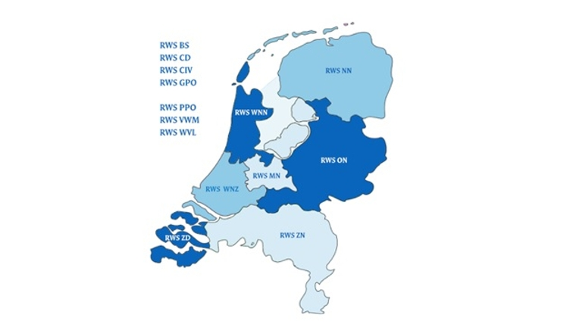
Locaties duikers

Slide 5
Te doorlopen stappen
Rijkswaterstaat is voornemens de volgorde, invulling en fasering van deze stappen niet voor te schrijven, maar vrij te laten aan de te selecteren Opdrachtnemer.
Aanpak van de werkzaamheden is onderdeel van de marktconsultatie: vragen 4 t/m 8
Uitvoeren van oriënterend veldonderzoek ecologie (voor een deel van de locaties)
Aanvragen vergunningen indien nodig
Afspraken maken ten aanzien van betreding van gronden
Inplannen en afstemmen verkeersmaatregelen (bijvoorbeeld wegafsluiting) indien nodig
Indien nodig: duiker droogzetten
Indien nodig: slib verwijderen uit de duiker en evt. afvoeren
Duiker schoonmaken
Inspectie uitvoeren
Opleveren informatie

Slide 6
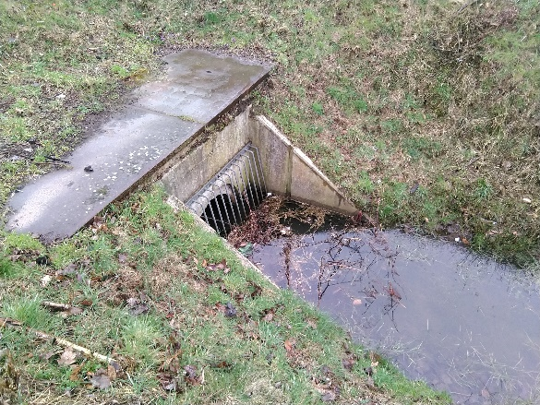
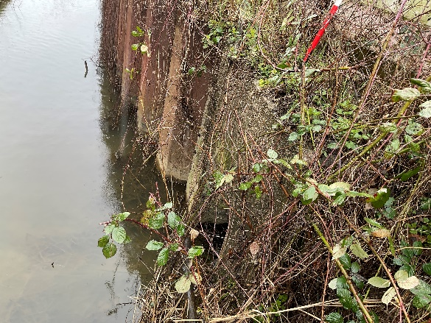
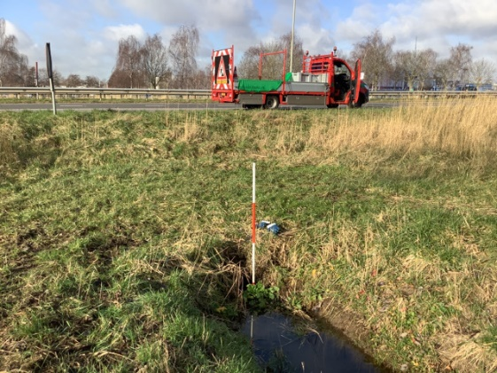
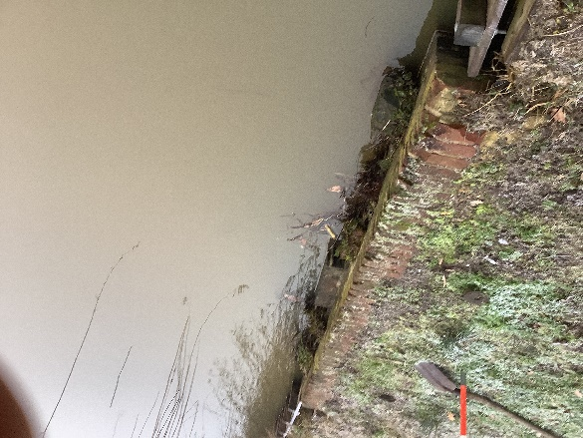
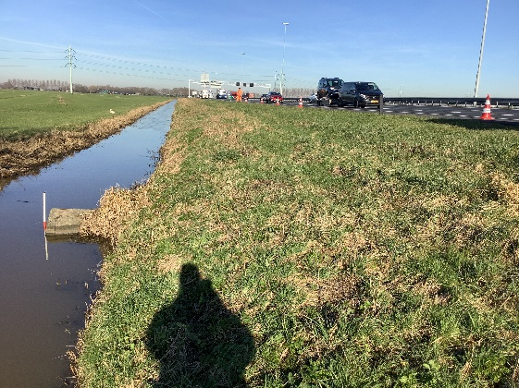
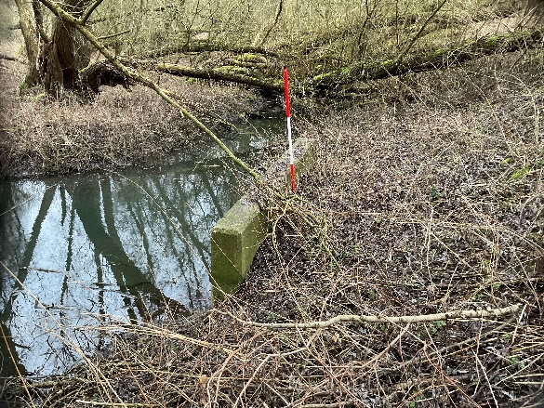
Diversiteit duikers
Diversiteit in:
  Locatie
  Materiaal
  Bereikbaarheid /toegankelijkheid
  Wel/niet watervoeren
  Beschermde soorten
  Wel/geen slib
  Vorm
  Toestand (goed / redelijk / slecht)
  Functie (HWA / waterdoorgang)
  Lengte
  Etc.

Slide 7
Projectkenmerken (1)
Inspecties zelf zijn een relatief klein onderdeel van de opdracht.
Voor RWS WNZ en ZN is vooronderzoek gedaan en gedetailleerde informatie beschikbaar. Voor RWS NN niet.
Beschikbare info vanuit vooronderzoeken is nuttig voor prijsbepaling. Zie ook bijlagen 2-4 van de marktconsultatie

Slide 8
Projectkenmerken (2)
Quickscan natuuronderzoek wordt door RWS gedaan op circa 80% van de objecten.
Relatief veel stakeholders (RWS regio’s, waterschappen, gemeentes, provincies en particulieren).
Ruimte voor innovatie en efficiëntieverbetering door marktpartijen.

Slide 9
Indicatieve planning

Slide 10

Doel marktconsultatie
Met deze marktconsultatie beoogt Rijkswaterstaat:
  Toetsen of er voldoende partijen zijn die interesse hebben in de opdracht en welke partijen (ingenieursbureaus, aannemers, samenwerkingscombinaties en anders) dit zijn.
Secundaire doelstellingen van het marktcontact zijn:
  De markt informeren over het aankomende project Inspectie Kleine Duikers;
  Toetsen of de markt optimalisatie mogelijkheden ziet in de voorgenomen werkwijze;
  Toetsen op haalbaarheid en uitvoerbaarheid van de Inspecties (= risico's)

Slide 11
Spelregels
Inlichtingen: Als partijen vragen hebben over het marktconsultatiedocument, kunnen deze, door gebruik te maken van de berichtenmodule in TenderNed, worden gesteld vóór 1 april 2024.
Indienen vragenlijst: Iedere geïnteresseerde marktpartij wordt verzocht om de antwoorden op de vragenlijst uit hoofdstuk 4 van dit marktconsultatiedocument in te dienen door gebruik te maken van de berichtenmodule in TenderNed vóór 18 april 2024 15:00.
Toelichtende gesprekken: Na kennis genomen te hebben van de schriftelijke beantwoording van de vragen kan Rijkswaterstaat er ook toe besluiten een aantal marktpartijen uit te nodigen voor een toelichtend mondeling en individueel gesprek.
Verslag: Rijkswaterstaat zal de marktconsultatie afronden door een verslag van de marktconsultatie openbaar te publiceren op www.tenderned.nl op uiterlijk 13 mei 2024.

Slide 12

Wat wilt u weten? Wat wilt u delen?

